Slide 1
토르 브라우저 핑거프린팅
https://youtu.be/K_wOzprPUXI

Slide 2
서론
실험 환경
하위주소에 따른 분류
포털별 서비스에 대한 분류
서버의 물리적 위치에 대한 분류

Slide 3
목표
인터넷을 사용하는 사용자가 어느 사이트에 접속하는지 확인
해당 사이트의 카테고리(뉴스, 부동산 등)에 대한 분류를 통해 사용자에 대한 핑거프린팅 진행

Slide 4
배경
전송 중인 패킷을 가로채서 하는 분석은 암호화가 많이 되어 있기에 어려움
사용자의 PC에서 직접 발생하는 패킷을 이용하여 분석

Slide 5
실험 환경
가상머신 (VMware Workstation 15 Player (Non-commercial use only))
Ubuntu 64-bit 16.04 LTS
Torsocks 2.1.0
Intel® Core™ i3-8145U CPU @ 2.10GHz

Slide 6
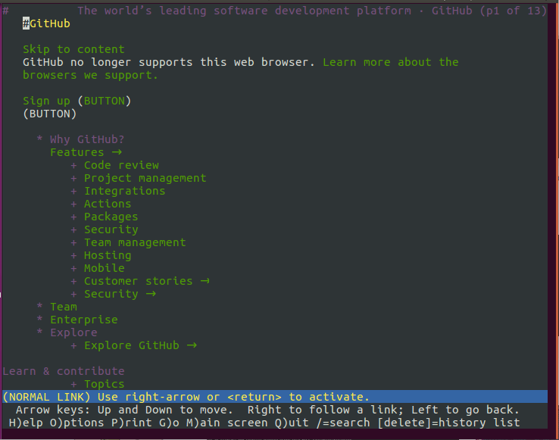
Torsocks
CUI 기반
토르 네트워크를 이용한
SOCKS 애플리케이션
Torsocks를 이용해 Github에 접속

Slide 7
SOCKS
SOCKet Secure Protocol
SOCKS 서버는 클라이언트의 요청을 받아 클라이언트와 서버 사이에서 릴레이
네트워크 방화벽이 도입되면서 인터넷이 내부와 외부로 나뉘게 되고, 이를 통과할 수 있도록 하는 프레임워크 및 강력한 인증이 필요해지면서 등장
SOCKSv4는 TCP 기반으로 작동
SOCKSv5는 UDP에서도 작동하도록 확장 및 IPv6 주소화 방식 사용 가능

Slide 8
이용 프로그램
https://github.com/wisepythagoras/website-fingerprinting.git
캡처 프로그램을 실행시킨 뒤 torsocks를 통해 페이지를 접속하며 패킷 수집
수집된 패킷을 학습 (머신러닝) 및 분류 (kNN)

Slide 9
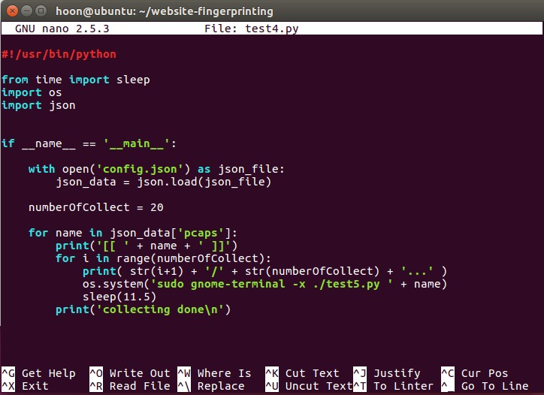
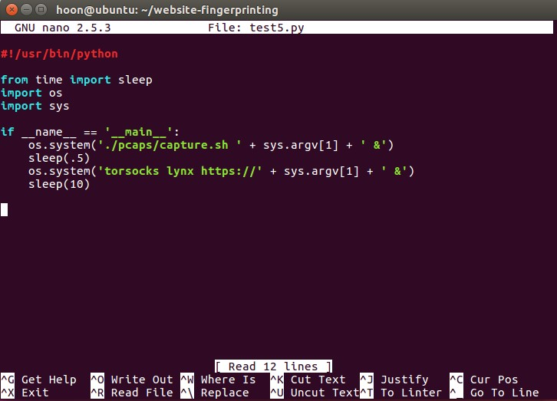
수집 자동화
파이썬 매크로 프로그램 작성을 통해 수집 자동화

Slide 10
하위주소가 다를 경우에 대한 구분
이용 웹사이트 : MSN (https://www.msn.com/)
원래는 접속 지역에 따라 패킷 구분이 가능한지를 파악하려고 했으나, 의도와 다른 결과 얻음
msn 사이트에 접속할 경우 접속 지역에 따라서 각기 다른 하위주소로 연결됨
(ex. https://www.msn.com/ko-kr/, https://www.msn.com/en-us 등등)
이를 이용하여 각기 다른 exit relay에 대해 패킷 수집 및 분석

Slide 11
하위주소가 다를 경우에 대한 구분 - case #1
case 1
하위주소를 직접 입력하여 접속한 사이트들에 대한 구분
msn.com 으로 접속하는 것이 아닌, msn.com/ko-kr/ msn.com/en-us/ 처럼 하위주소까지 입력하여 접속하여 패킷 확보
msn.com/ko-kr/ 과 msn.com/en-us/ 등 각기 다른 하위주소에 대한 구분이 가능한지에 대한 실험

Slide 12
하위주소가 다를 경우에 대한 구분 - case #1
ko-kr (한국)
en-us (미국)
ja-jp (일본)
zh-cn (중국)
de-at (오스트리아)
fr-fr (프랑스)
es-es (스페인)
it-it (이탈리아)
nl-nl (네덜란드)
da-dk (덴마크)
수집 및 학습에 이용된 하위주소 총 10개

Slide 13
하위주소가 다를 경우에 대한 구분 - case #1
서로에 대한 구분 가능
전체 패킷을 이용해 학습을 시킨 뒤, ko-kr이나 en-us 등의 하위주소에 따라 구분 가능

Slide 14
하위주소가 다를 경우에 대한 구분 - case #2
case 2
하위주소를 입력하지 않고 접속한 사이트들에 대한 구분
msn.com 으로 접속하여 리다이렉트된 하위주소의 패킷을 얻음
exit relay가 랜덤으로 잡히기 때문에, 위치를 특정해서 얻지는 못함

Slide 15
하위주소가 다를 경우에 대한 구분 - case #2
en-xl
de-at
fr-fr
it-it
수집 및 학습에 이용된 하위주소 총 4개
결과 : 서로에 대한 구분 가능

Slide 16
하위주소가 다를 경우에 대한 구분 - case #3
case 3
msn.com으로 접속해서 학습시킨 분류기가 msn.com/URL/ 으로 접속해서 얻은 패킷을 구분하는지
반대의 경우도 성립하는지
결과 : 구분하지 못함 (아예 msn으로 인식하지 못함)

Slide 17
포털별 서비스에 대한 분류
포털 사이트들의 하위 서비스 사이트들이 각 포털 사이트로 분류가 되는지 테스트
학습이 되지 않은 패킷을 이용하기에, 일종의 오픈월드 테스트로 볼 수 있음

Slide 18
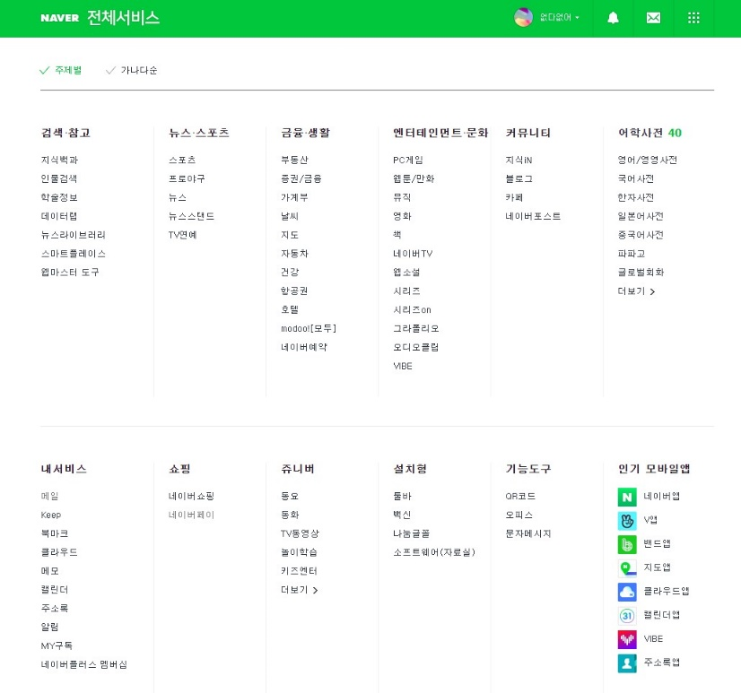
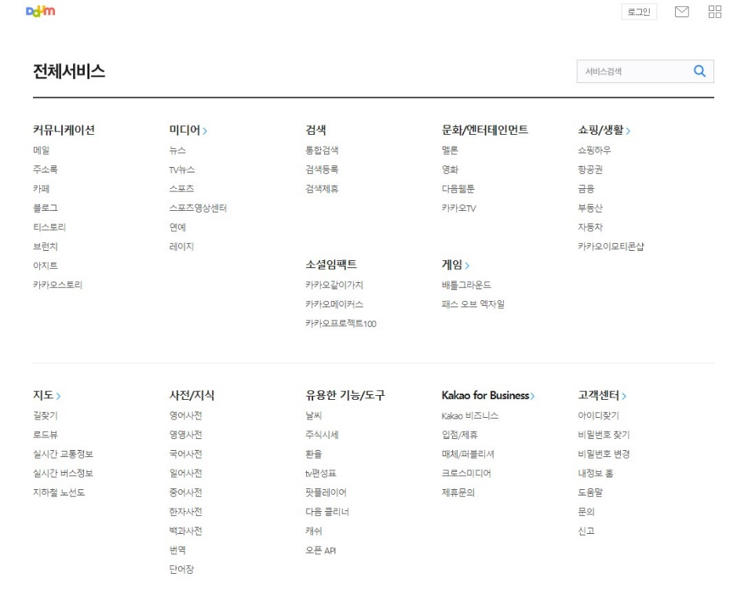
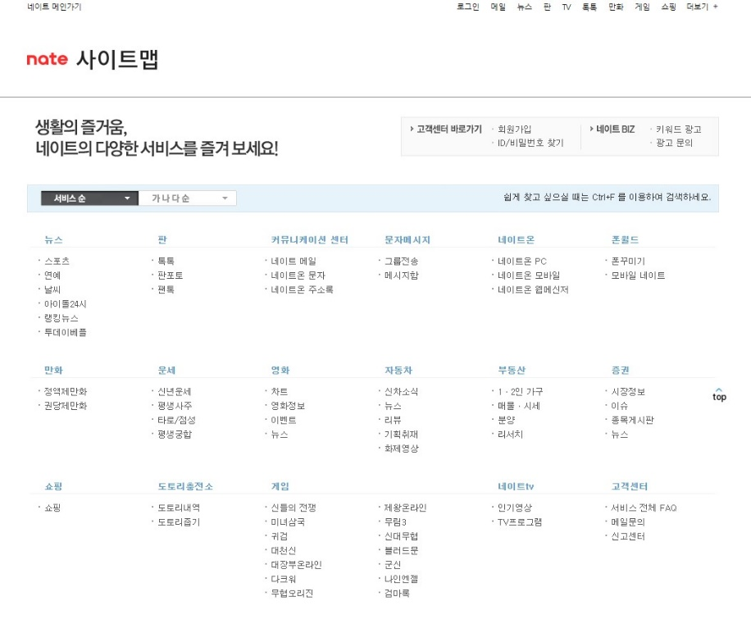
수집 웹사이트
네이버(64개), 다음(46개), 네이트(34개)의 하위 사이트를 수집에 이용

Slide 19
수집 웹사이트
크롤링을 통해 URL 수집
public static void naver() throws Exception { final String html = “ HTML ELEMENTS "; Document doc = Jsoup.parse(html); Elements elem = doc.select("#category-div"); HashSet<String> set = new HashSet<>(); Elements as = elem.select("a"); for (Element a : as) { String href = a.attr("href"); int cut; if ( href.startsWith("https") ) cut = 8; else cut = 7; href = href.substring(cut); try { href = href.substring(0, href.indexOf("/")); set.add(href); } catch (StringIndexOutOfBoundsException e) { set.add(href); } } for (String s : set) { System.out.println( "\"" + s + "\"," ); } }
public static void kakao() throws Exception { Document doc = Jsoup.connect("https://www.daum.net/sitemap/index.html").get(); Elements elem = doc.select("#mArticle > div.box_sitemap"); HashSet<String> set = new HashSet<>(); Elements lis = elem.select("li"); for (Element li : lis) { String href = li.child(0).attr("href"); int cut; if ( href.startsWith("https") ) cut = 8; else cut = 7; href = href.substring(cut); try { href = href.substring(0, href.indexOf("/")); set.add(href); } catch (StringIndexOutOfBoundsException e) { set.add(href); } } for (String s : set) { System.out.println( "\"" + s + "\"," ); } }
public static void nate() throws Exception { Document doc = Jsoup.connect("https://www.nate.com/sitemap/index.html").get(); Elements elem = doc.select("#list0 > ul"); HashSet<String> set = new HashSet<>(); Elements as = elem.select("a"); for (Element a : as) { String href = a.attr("href"); int cut; if ( href.startsWith("https") ) cut = 8; else if ( href.startsWith("http") ) cut = 7; else cut = 2; href = href.substring(cut); try { href = href.substring(0, href.indexOf("/")); set.add(href); } catch (StringIndexOutOfBoundsException e) { set.add(href); } } for (String s : set) { System.out.println( "\"" + s + "\"," ); } }

Slide 20
실험 세팅
패킷 수집 시간 15초
패킷 개수 100개
사이트별로 서비스를 2,3개로 나눈 뒤 1개를 제외하고 전체를 학습시킨 뒤 그 1개가 가리키는 곳을 바탕으로 성공 여부를 판단
ex. 네이버 64개 서비스를 22개, 22개, 20개로 나눈 뒤 첫 22개를 제외한 42개를 나머지 서비스들과 함께 학습에 이용한 뒤, 제외시켰던 22개 서비스를 분류
분류 기준 : 네이버 64개를 전부 “네이버” 카테고리로 묶은 뒤 “네이버”를 가리키면 분류

Slide 21
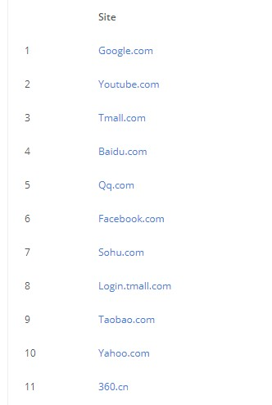
추가 수집 데이터
네이버, 다음, 네이트 외에 Alexa’s top sites 10개 데이터 추가
https://www.alexa.com/topsites
tmail.com과 login.tmail.com은 중복될 수 있으므로 제외
11위의 360.cn 추가

Slide 22
결과
네이버 정답률 : 53/64 (82.81%)
카카오 정답률 : 18/46 (39.13%)
네이트 정답률 : 8/34 (23.53%)
네이버는 높은 정답률을 보였으나, 나머지는 높지 않음

Slide 23
가정
서버의 물리적 위치가 분류에 영향을 줄 수 있지 않을까?

Slide 24
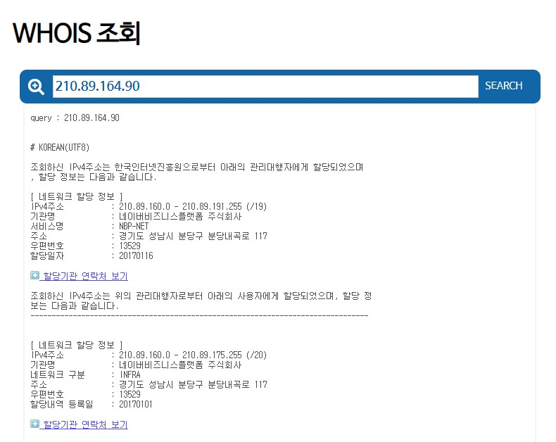
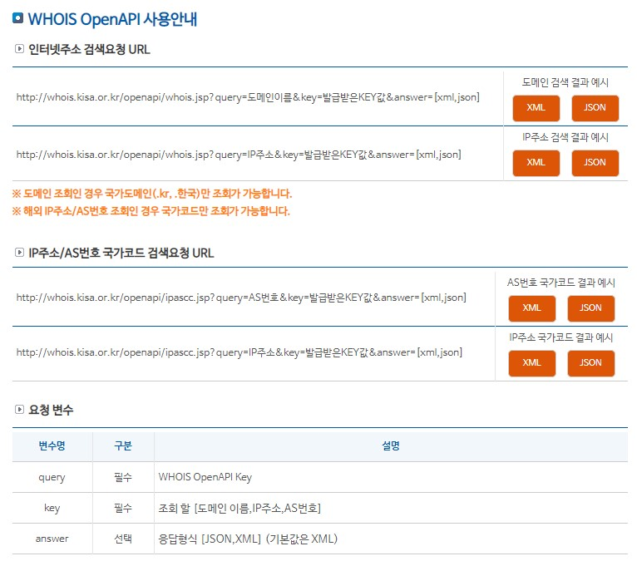
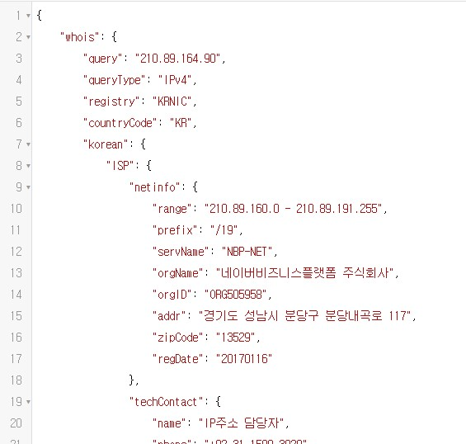
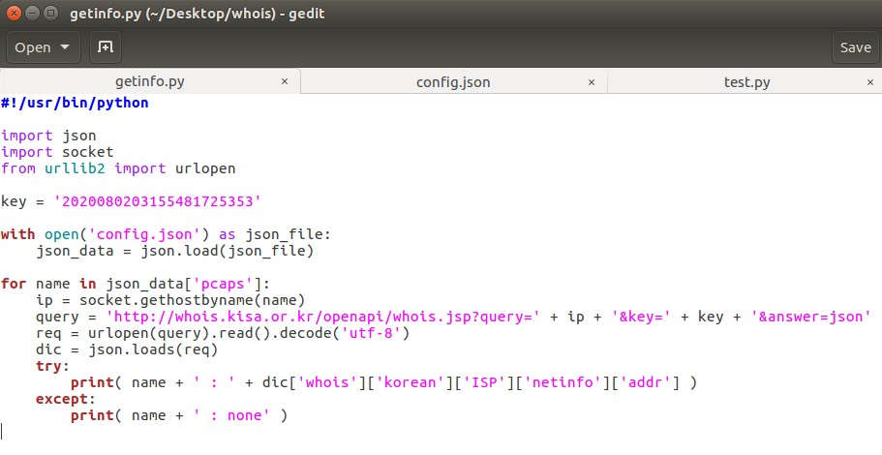
서버의 물리적 위치
IP 주소를 이용해 WHOIS를 통해 서버의 물리적 위치 조회
WHOIS 오픈API를 이용해 파이썬으로 물리적 위치 정보 확보

Slide 25
서버의 물리적 위치
네이버, 다음, 네이트 하위 서비스들을 물리적 위치에 따라 구분한 결과 얻어낸 주소는 7개
서울특별시 용산구
서울특별시 중구
서울특별시 구로구
용인시 수지구
성남시 분당구 분당내곡로
성남시 분당구 불정로
제주시 첨단로

Slide 26
서버의 물리적 위치
각 위치별로 2,3묶음으로 나누어서 제대로 가리키는지에 대해 확인해본 결과
서울특별시 용산구 1/13 (7.69%)
서울특별시 중구 0/20 (0%)
서울특별시 구로구 2/12 (16.67%)
용인시 수지구 2/15 (13.33%)
성남시 분당구 분당내곡로 30/52 (57.69%)
성남시 분당구 불정로 5/24 (20.83%)
제주시 첨단로 0/8 (0%)

Slide 27
향후 연구 계획
뉴스, 부동산 등과 같이 특정 카테고리로 묶을 수 있는지
“Improved Website Fingerprinting on Tor” 논문에서 언급된 방식을 통해 분류 진행

